Slide 1




マッサージ鍼灸治療院 板井堂
HP作成企画
三石 希

Slide 2

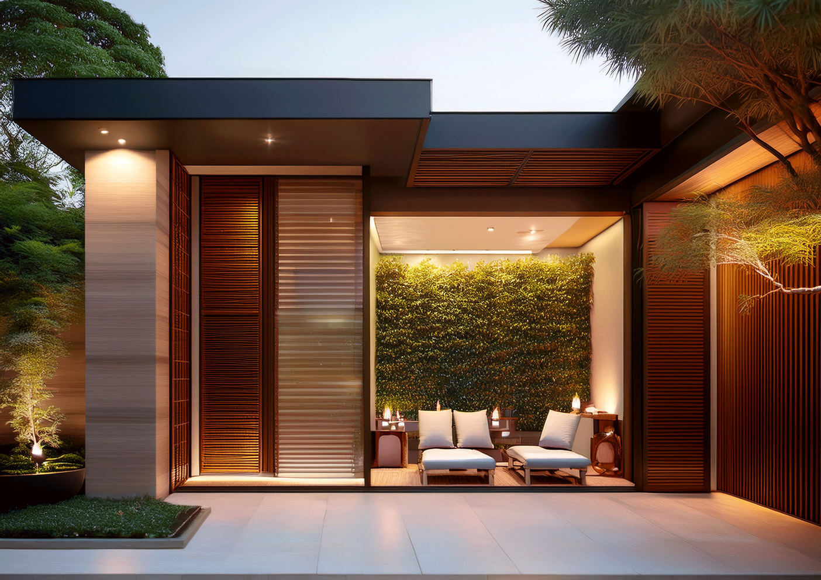

Contents
事業・サイト概要
クライアントの現状・要望
ターゲットユーザー
トップページデザイン案
レスポンシブ対応
コンテンツ構成（予定ページ）
デザイン方針

Slide 3
事業・サイト概要
板井堂は、川越駅から徒歩3分の立地に開院予定の鍼灸院
モットー：
「東洋医学の知恵と現代の生活習慣をつなぎ、個々の体質や症状に合わせた丁寧な施術を行うことで、自然治癒力を高め、健やかな日々を支える」
理念や施術内容を正しく伝え、初めての方にも不安なくご来院いただけるような安心感と信頼感を育むWEBサイトを制作

Slide 4
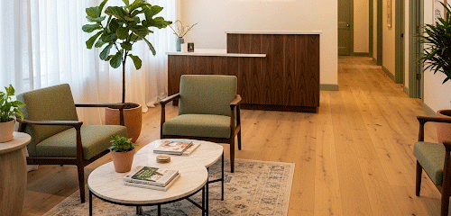
認知度向上
クライアントの現状・要望
店舗は新規開業で、認知度が低い
競合となる整体院・整骨院・リラクゼーション店が周辺に多数ある
信頼性獲得
「安心感」「専門性」「通いやすさ」といった要素を視覚的・言語的に伝えられるWEBサイトが必要
スマートフォンからの閲覧、操作性を重視
子育て世代を中心とした20〜40代の生活者層への効果的なアプローチ
初めて来院するユーザーに対し、施術内容や料金の明確な提示、院内の雰囲気が伝わるデザインを希望

Slide 5

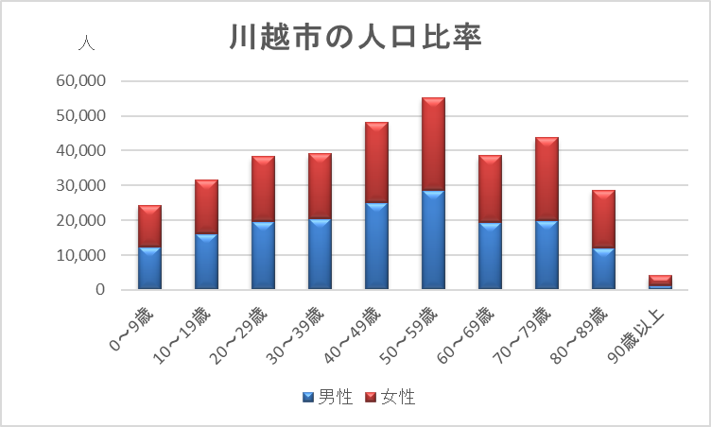
ターゲットユーザー
20代～40代の割合：約36%
20代から40代の
地域生活者（子育て世代）

Slide 6
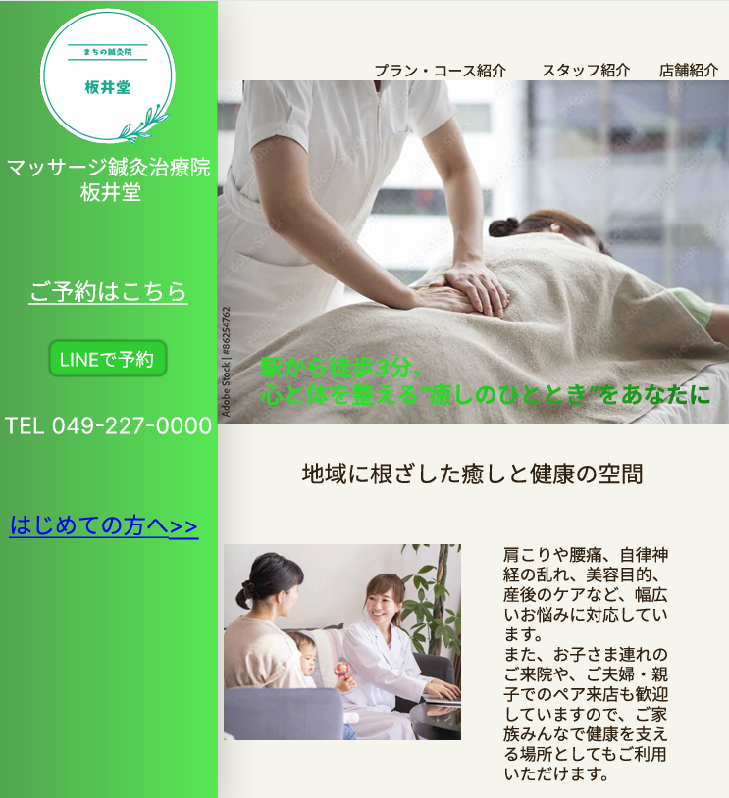
トップページデザイン案
TOPページ
予約フォーム・LINE・電話番号と連携
はじめての方へ
予約の流れ、ご来店から施術までの流れ、決済方法詳細、よくある質問Q&Aと連携
プラン・コース紹介
メニューページへ遷移
スタッフ紹介
view moreで個人インタビュー記事と連携
店舗紹介
営業時間・定休日・駐車場情報・Google Map

Slide 7
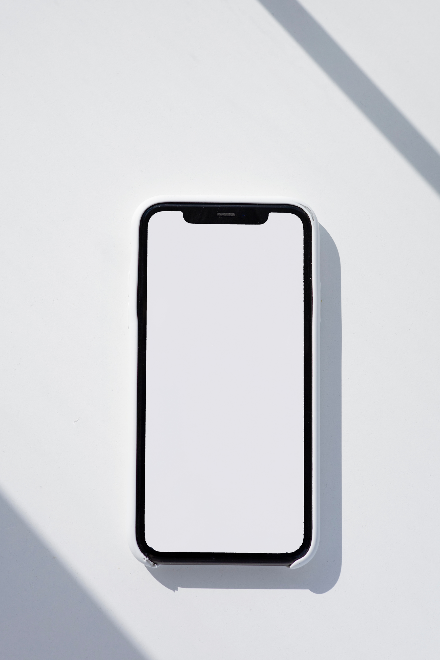
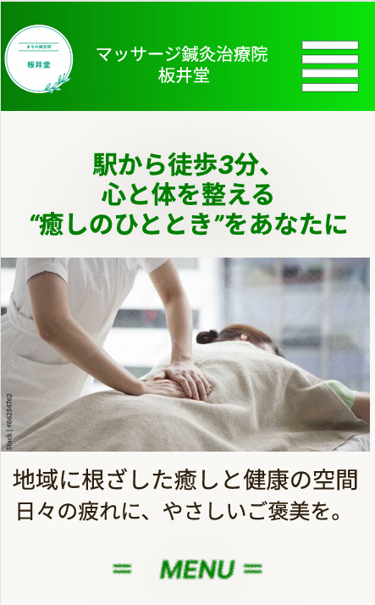
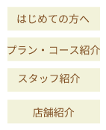

レスポンシブ対応
フッターを固定化し、予約ページに瞬時にアクセスできるように

Slide 8
サイトマップ
トップページ
予約
スタッフ紹介
はじめての方へ
プラン・コース紹介
店舗紹介
予約フォーム
予約の流れ
クイック
院長
店舗詳細
LINE
来店から施術の流れ
リラックス
副院長
GoogleMap
電話番号
決済方法
ファミリー向け
女性スタッフ
Q&A
男性スタッフ

Slide 9

デザイン方針
・ナチュラル
・清潔感
・温かみ
メインカラー
・earthカラー(緑系統)
サブカラー
・ベージュ系
・オレンジ
・ブラウン
・ホワイト

